Slide 1
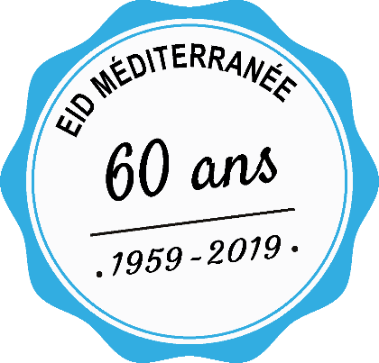
Certifié QSE
ENTENTE INTERDÉPARTEMENTALE
POUR LA DÉMOUSTICATION
DU LITTORAL MÉDITERRANÉEN
opérateur de 6 collectivités territoriales

Slide 2
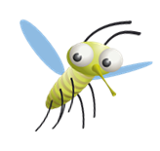
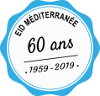
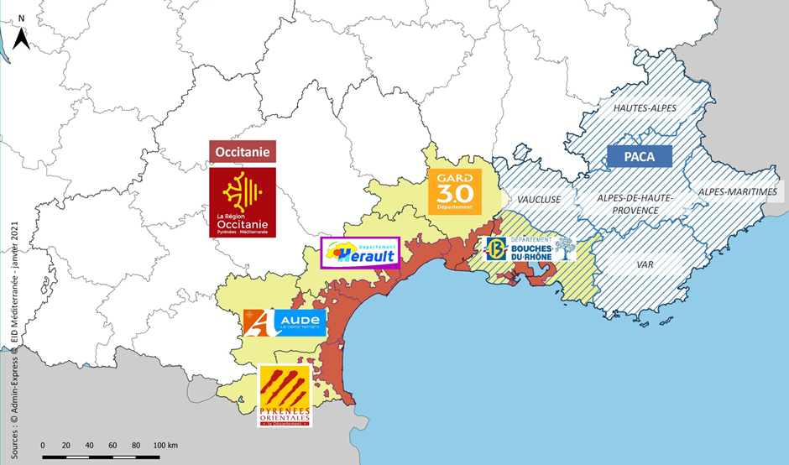
L’organisation territoriale de l’EID-Med en 2021

Slide 3
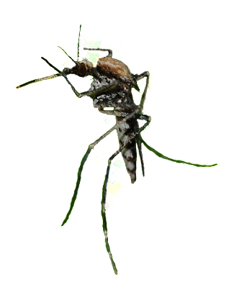
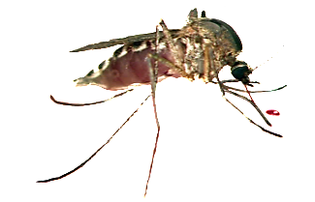
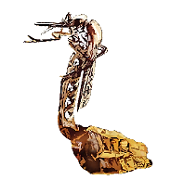
Le cycle biologique
Une femelle = 800 à 1 000 œufs !
Adulte
Quelques jours pour agir
Accouplement
(vol nuptial)
Piqûre
PHASE AÉRIENNE
PHASE AQUATIQUE
Émergence
Ponte
Œufs
Éclosion
Nymphe
Larve
4 stades

Slide 4
MOYENS
Un seul insecticide utilisable
dans les zones humides :
le Bti, un antilarvaire
qui doit être ingéré.
Une centaine d’agents sur le terrain, chargés essentiellement de la surveillance des éclosions…

Slide 5
BILAN 2021 – Gard Répartition des superficies traitées

Slide 6
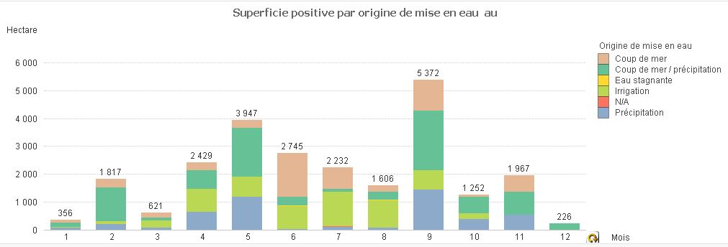
BILAN 2021
Tout EID

Slide 7
BILAN 2021
Eclosions CCBTA

Slide 8
BILAN 2021

Slide 9
BILAN 2021
Traitements CCBTA

Slide 10
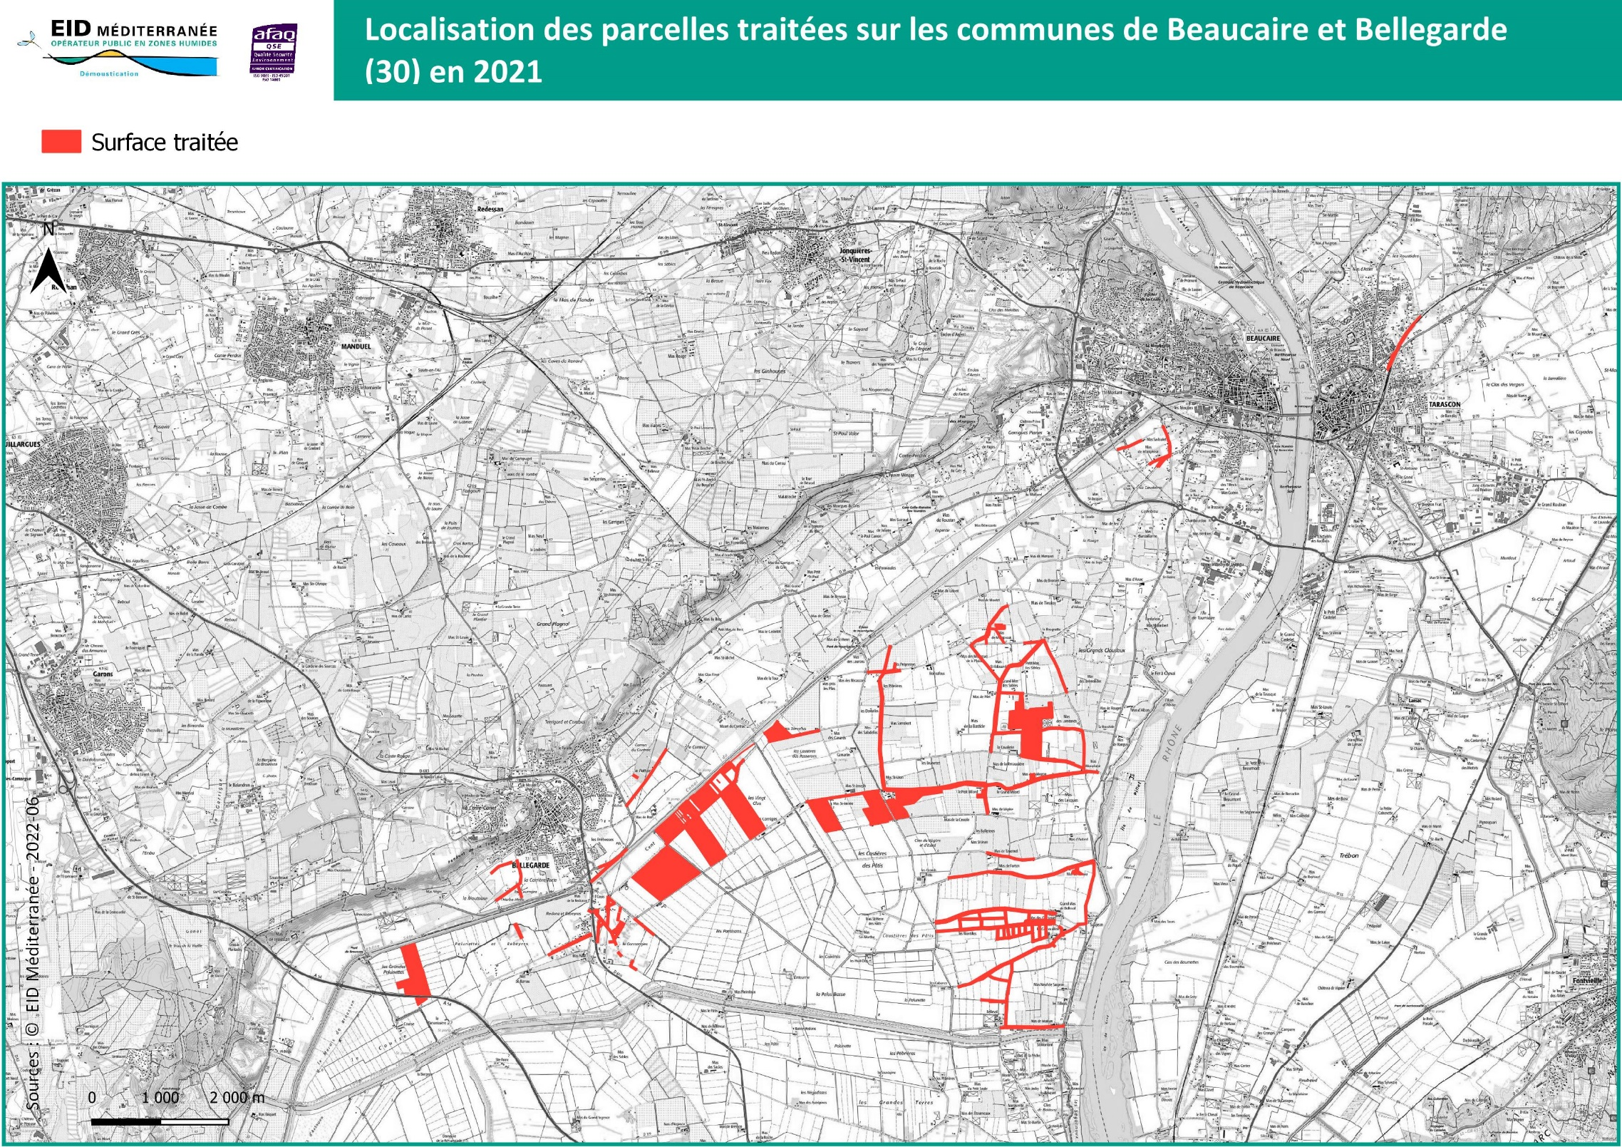
BILAN 2021

Slide 11
aureaux
BILAN 2021
Les irrigations sur le territoire de la CCBTA :
Prés à taureaux, prairies de fauche (et rizières, vignes)
Importante cause de nuisance :
Mises en eau imprévisibles
Progressives et d’une durée incertaine
En été : développement larvaire très rapide
Faibles hauteur d’eau
La CCBTA représente 14% des surfaces traitées dans le Gard (520 ha / 3668 ha) mais 60% des sorties aériennes (19 / 31)

